Slide 1
数据库设计 E-R模型图
授课教师：秦建斌
邮箱：qinjianbin@szu.edu.cn
深圳大学 计算机与软件学院

Slide 2
回顾
关系数据理论
数据库设计
数据库编程
关系规范化理论；
范式；
范式分解。
为数据库设计提供理论指南
概念结构：E-R模型的设计；
逻辑结构：E-R模型转换为关系模型。
数据库设计的方法
嵌入SQL；
过程化SQL；
存储过程；
自定义函数；
触发器等。
数据库设计实践

Slide 3
目录
数据库设计的基本步骤
E-R模型介绍
E-R模型的符号
ER图
扩展的ER模型
ER模型示例
要求：根据数据描述，画出E-R图

Slide 4
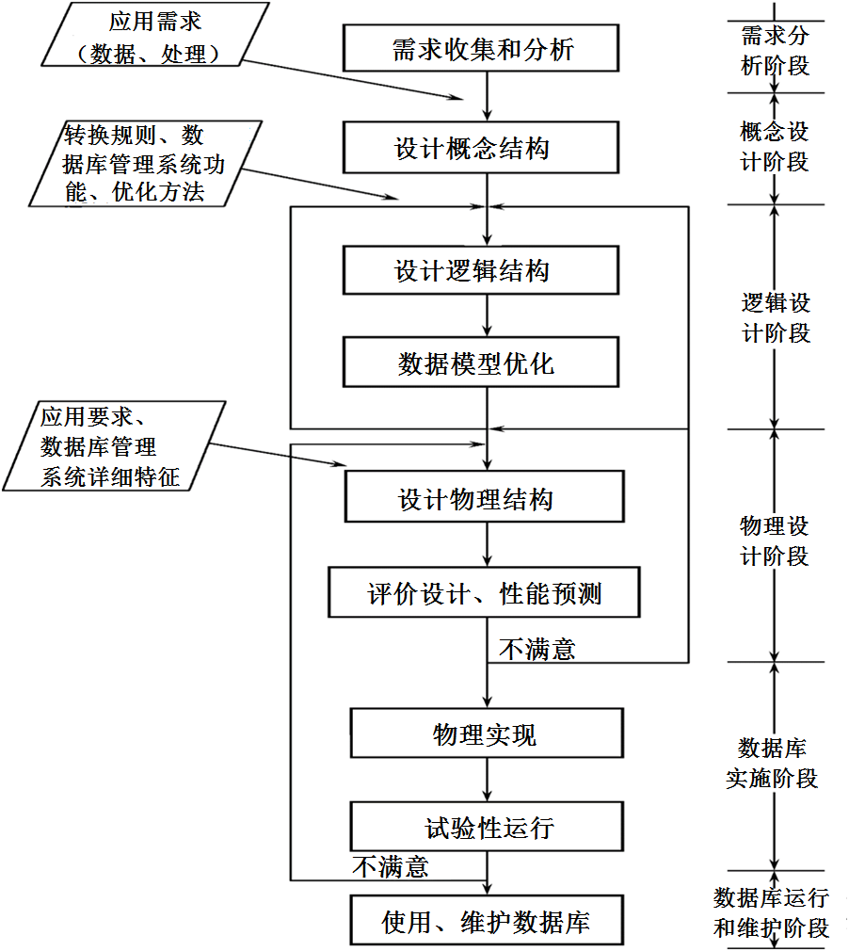
数据库设计的基本步骤
数据库设计分6个阶段
需求分析
概念结构设计
逻辑结构设计
物理结构设计
数据库实施
数据库运行和维护

Slide 5
数据库设计的基本步骤（续）
1. 需求分析阶段
重点调查“数据”和“处理”，获得用户对数据库的要求
2. 概念结构设计阶段
通过对用户需求进行综合、归纳与抽象，形成一个独立于具体数据库管理系统的概念模型
3. 逻辑结构设计阶段
将概念结构转换为某个数据库管理系统所支持的数据模型，并对其进行优化
重点： 概念结构：E-R模型的设计；
逻辑结构：E-R模型转换为关系模型。

Slide 6
数据库设计的基本步骤
逻辑数据库设计
研究数据项之间的基本属性和相互关系，目的是在数据库的基本数据结构中提供这些项的可靠表示。
Relational table（关系表）
Constraint (约束）
逻辑设计的两个常用方法
The Entity-Relationship approach
(or E-R approach)实体-联系方法
The Normalization approach规范化方法

Slide 7
数据库设计的基本步骤（续）
需求分析阶段
重点调查“数据”和“处理”，获得用户对数据库的要求
静态结构需求
需要提供哪些信息？
应该用什么名字来指代它？
不同数据之间存在什么关系？
需要施加哪些约束？
动态处理需求
对数据库预期的操作是什么？
每个操作的运行频率是多少？
基于需求进行概念设计和逻辑设计 （E-R图方法）

Slide 8
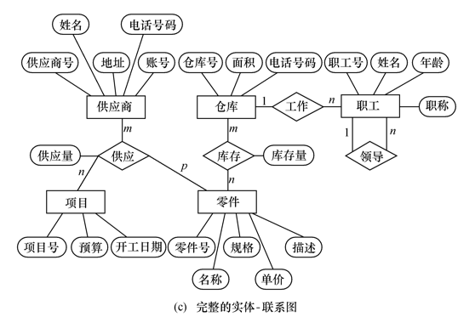
E-R模型介绍
E-R （Entity-Relationship）实体-关系模型
ER模型已经成为概念模式设计的标准工具。
E-R图提供了表示实体型、属性和联系的方法
下面介绍实体、属性和联系
Notes:
由peterchen于1976年提出的。

Slide 9
E-R模型（实体型）
实体型: 一个物体或概念（存在的、可区分的）
例子: a person, an organization, an airplane, a course.
强实体型（ Strong Entity）：可以独立存在
弱实体型（ Weak entity ）：依赖于其他实体型存在
例子：An account in a bank is a strong entity but a transaction could be a weak entity.
实体集:是一组相同类型的实体集合
例子：all persons having an account at a bank, all students at SZU, all cities in the US.

Slide 10
E-R模型（属性）
属性: 对实体型性质的描述
Students: SSN, Name, Address, GPA, Status, ...
Books: Title, ISBN, Authors, Publisher, Year,
简单属性:取一个单一且不可分割的值.
Examples: SSN, GPA.
复合属性:可进一步划分为子部分的值
Examples: Name: First_Name ，Middle_Name，
Last_Name
Address: Street_Address City State Zipcode
存储的属性、派生属性、键属性
属性取值：单一取值，或者取多个值

Slide 11
E-R模型（关系）
关系：实体之间的关联。
Example: Given a student s and a course c, there may be a relationship between them: s takes c.
s1 takes c1
s1 takes c2
s2 takes c1
...…
Students Takes Courses
Takes is a relationship set between Students and Courses.
同一组实体集之间可能存在若干关系。
Employees
Works_in
Departments
Manages

Slide 12
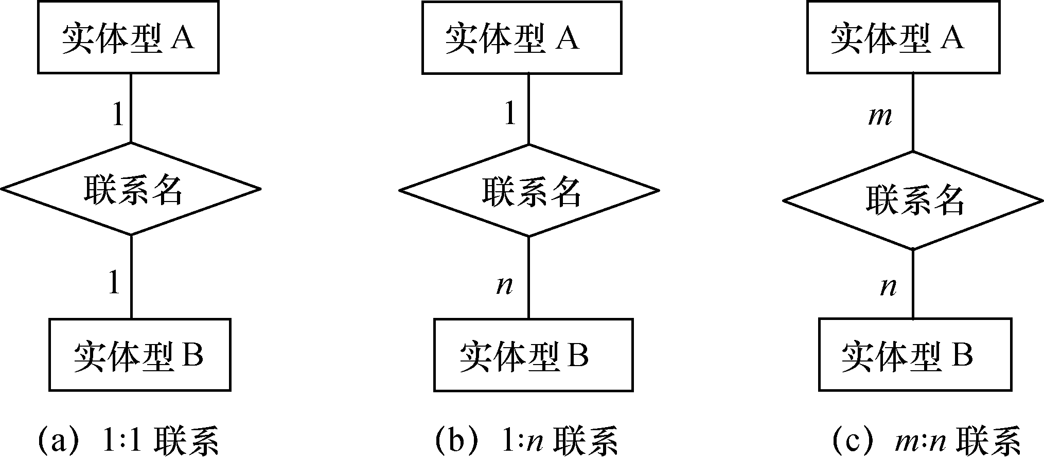
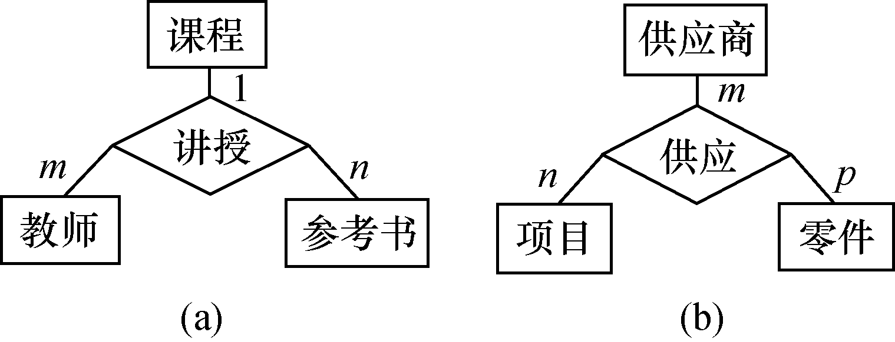
E-R模型（关系）
关系的度：参与联系的实体型的数目
2个实体型之间的联系度为2，也称为二元关系；
选修关系： 学生 课程
3个实体型之间的联系度为3，称为三元关系；
skill_used among Engineers, Skills and Projects
N个实体型之间的联系度为N，也称为N元关系
连线上的数字是什么？

Slide 13
E-R模型（联系）
实体之间的联系
①一对一联系（1∶1）
②一对多联系（1∶n）
③多对多联系（m∶n）
图7.6 两个实体型之间的三类联系

Slide 14
E-R模型（联系）
（2）两个以上的实体型之间的联系
一般地，两个以上的实体型之间也存在着一对一、一对多、多对多联系。
对于课程、教师与参考书3个实体型，如果一门课程可以有若干个教师讲授，使用若干本参考书，而每一个教师只讲授一门课程，每一本参考书只供一门课程使用，则课程与教师、参考书之间的联系是一对多的，如图7.7(a)所示。
图7.7 三个实体型之间的联系示例

Slide 15
E-R模型（联系）
（3）单个实体型内的联系
同一个实体集内的各实体之间也可以存在一对一、一对多、多对多的联系。

Slide 16


E-R模型（符号）
实体集entity set
弱实体集 weak entity set
属性 attribute
主键属性
primary key attribute

Slide 17
E-R模型（符号）
多值属性
multivalued attribute
复合属性
composite attribute
派生属性
derived attribute
关系 relationship

Slide 18
E-R模型（符号）
识别关系（与弱实体型连接的关系）
identifying relationship
x
连接线
connection with
connectivity x
x
全部参与连接/完全特化连接
total participation connection

Slide 19
E-R图 （几元关系）
首先确定实体之间是几元关系？
一元关系
is_married_to
1
1
Persons
SSN
Name
Age

Slide 20
ER 图（几元关系）
二元关系
Professors
1
advises
m
Students
SSN
Name
Age
SSN
Name
Age

Slide 21
ER 图（几元关系）
三元关系
Engineers
Skill_used
Skills
Projects

Slide 22
ER 图（实体的角色）
Case 1: 角色可以通过正确选择的名称来确定。
takes
m
n
Students
Courses
is_TA_of
1
1

Slide 23
ER 图（实体的角色）
Case 2:角色需要明确地给出.
is_married_to
supervises
1
m
1
1
supervisor
supervisee
wife
husband
Employees
Persons

Slide 24
ER 图（关系的属性）
Grade
Grade 属性放在哪里？
有关系中两个实体共同决定的属性，放在关系上
Students
m
takes
n
Courses

Slide 25
ER 图（关系的属性）
Another example:
Suppliers
m
Quantity
orders
n
r
Parts
Projects

Slide 26
E-R模型（示例）
一个实例
某个工厂物资管理的概念模型。物资管理涉及的实体有：
仓库：属性有仓库号、面积、电话号码
零件：属性有零件号、名称、规格、单价、描述
供应商：属性有供应商号、姓名、地址、电话号码、账号
项目：属性有项目号、预算、开工日期
职工：属性有职工号、姓名、年龄、职称

Slide 27
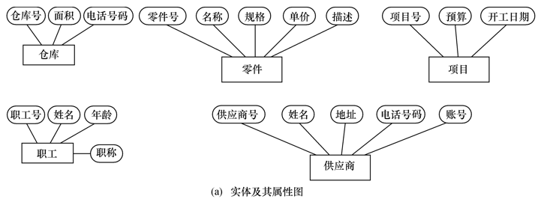
E-R模型（示例）

Slide 28
E-R模型（示例）
这些实体之间的联系如下：
（1） 一个仓库可以存放多种零件，一种零件可以存放在多个
仓库中，因此仓库和零件具有多对多的联系。用库存量
来表示某种零件在某个仓库中的数量。
（2） 一个仓库有多个职工当仓库保管员，一个职工只能在一
个仓库工作，因此仓库和职工之间是一对多的联系。
（3） 职工之间具有领导与被领导关系。即仓库主任领导若
干保管员，因此职工实体型中具有一对多的联系。
（4） 供应商、项目和零件三者之间具有多对多的联系。即一
个供应商可以供给若干项目多种零件，每个项目可以使
用不同供应商供应的零件，每种零件可由不同供应商供
给。

Slide 29
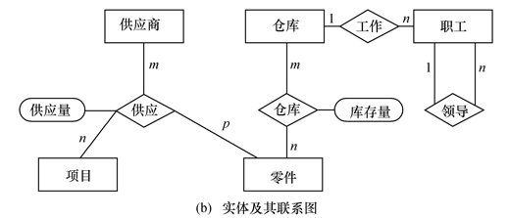
E-R模型（示例）

Slide 30
E-R模型（示例）

Slide 31
扩展ER 模型 (EER 模型)
介绍两种扩展:
更精确的连接描述，基数约束
泛化/特化层次

Slide 32
基数约束(1)
基数约束：说明实体型中的任何一个实体可以在联系中出现的最少次数和最多次数。
0 <= min_card <= max_card
解释: E中的每个实体都可能涉及R中min_card和max_card之间的关系。
(min_card, max_card)
E
R
Students
(5, 60)
takes
(1, 5)
Courses

Slide 33
基数约束(2)
If min_card >= 1, E 全部（强制）参与关系R，强制参与约束.
If min_card = 0, E 部分（选择）参与 R，非强制参与约束.
Employees
(1,1)
manages
(0, 1)
Departments

Slide 34
基数约束(3)
1-to-1, 1-to-m, m-to-m关系的描述
one-to-one:
(0, 1)
(0, 1)
E
R
F
many-to-many:
(0, m)
(0, n)
E
R
F
one-to-many:
(0, m)
(0,1)
E
R
F
(0,1)
(0, m)
E
R
F

Slide 35
泛化（1）
泛化是从给定的语义相关实体集定义广义实体集的过程。
GPA
GPA
SSN
Name
GRE
SAT
SSN
Name
G_Students
UG_Students

Slide 36
泛化（2）
学生是一个超级实体集（父类型）
G_Students和UG_Students是子实体集（子类型）
超级实体集有子实体集的所有公共属性。
继承原则：子实体集继承超级实体集的所有属性（属性和关系）。
SSN
Name
GPA
Students
G_Students
UG_Students
GRE
SAT

Slide 37
特化
特化：在父实体集中定义子实体集
IS_A 联系: “is a”：子类中的每个实体是父类中的一个实体.
泛化和特化层次称为IS_A 层次.

Slide 38
IS_A 层次
SSN
Name
IS_A 层次可以提高模型质量
Salary
Persons
GPA
Rank
Students
Faculty
G_Students
UG_Students
GRE
SAT

Slide 39
ER 建模的灵活性 (1)
实体和属性
SSN
Name
City
Persons
SSN
Name
Name
Persons
m
lives_in
1
Cities

Slide 40
ER 建模的灵活性(2)
Engineers
Engineers
Assume each engineer uses at most one skill for any given project.
m
Skill
m
skill_used
participates
1
n
n
Skills
Projects
Projects

Slide 41
ER 建模的灵活性(3)
实体集 VS关系集
Banks
Banks
1
Balance
m
Acct#
CAB
1
1
account
Customers
Accounts
n
Customers
Acct#
Balance

Slide 42
ER 建模的灵活性(4)
三元关系 vs. 二元关系
三元关系有时不能用多个二元关系表示。
m
Suppliers
Suppliers
supply_to
m
r
n
supply
can -supply
Projects
n
r
s
u
Parts
t
Projects
Parts
use

Slide 43
ER 建模的灵活性(5)
三元关系通常能提供更准确的信息。
supply supply_to can-supply uses
s1 p1 j1 s1 j1 s1 p1 j1 p1
s1 p2 j1 s2 j1 s1 p2 j1 p2
s2 p1 j1 s2 j2 s2 p1 j2 p2
s2 p2 j2 s2 p2
(s2, p2, j1)可能是从二元关系中错误地派生出来的。

Slide 44
An Example EER Diagram
C_name
Proj#
Name
Cities
1
Population
Projects
r
live_in
Emp#
Name
Age
work_on
m
n
Hours
Employees
use
Hobbies
Managers
Programmers
Languages
Budget
years_of_experience
L_name

Slide 45

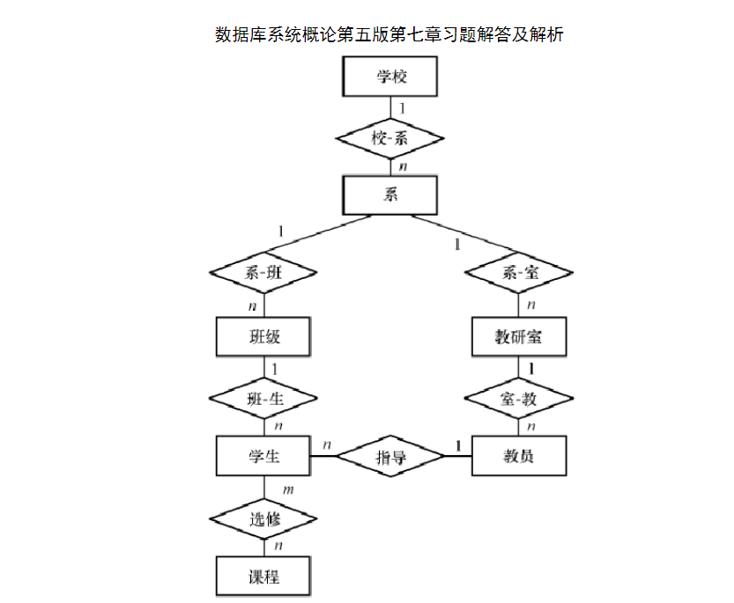

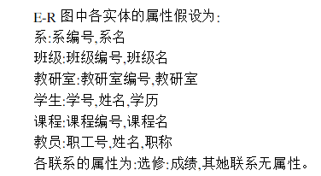
E-R模型（示例）

Slide 46
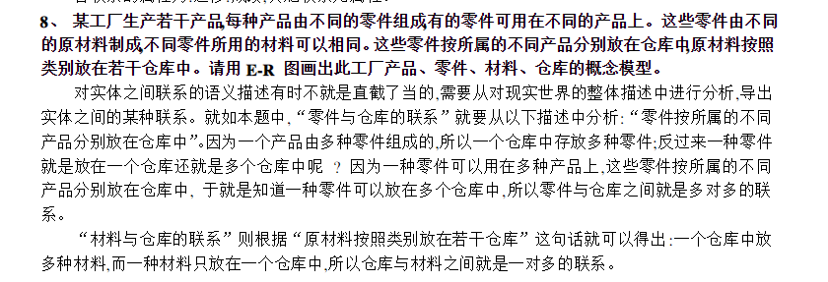
E-R模型（示例）

Slide 47
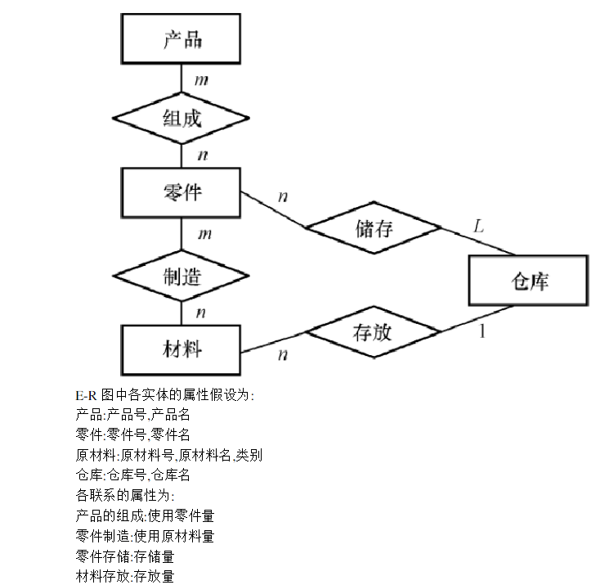
E-R模型（示例）

